Slide 1
Nabi Saw adalah 'Pelaku Ekonomi' yang terbaik

Slide 2
Bagaimana Nabi Saw membangun 'Kemampuan' ber-ekonomi nya? / Economic Skill nya?
  Perjalanan 'Economic Skill' Nabi saw (di ukur dari teori Cash Flow Quadrant)
  Mindset Berbisnis (Paradygma)
  8 Karakter Pribadi (Brand Personality)
  Skill (Keahlian)
  Uang
Notes:
Skill :

Slide 3
MINDSET
KEHIDUPAN PEREKONOMIAN NABI MUHAMMAD SAW
  Mengukur kesuksesan Nabi Saw dari Theory "The Cashflow Quadrant" :
    Kuadrant E (Employee)
    Kuadrant S (Self-Employee Business)
    Kuadrant B (Big Business)
    Kuadrant I (Investor)
Bahkan jauh sebelum Roberts Kiyosaki merumuskan teori Cashflow Quadrant-nya Rasulullah saw., sudah terlebih dahulu mempraktikkannya.
Notes:
Seorang penulis dan juga investor dari Amerika Serikat bernama Robert T. Kiyosaki adalah orang yang pertama kali memperkenalkan istilah cashflow quadrant.
Cashflow Quadrant adalah suatu diagram yang menggambarkan cara setiap individu dalam memperoleh penghasilan. Cashflow quadrant ini selanjutnya mempunyai berbagai macam cara dalam hal mengatur keuangan, termasuk didalamnya cara mengelola utang dan juga aset setiap individu.

Slide 4
  Kuadran Karyawan.
  Mendapatkan penghasilan dari bekerja kepada orang lain dan mendapatkan gaji bulanan.
  Nabi Muhammad Saw mengawali karir perekonomiannya dengan menjadi karyawan (Employee) dengan cara :
  Menjadi Pengembala Domba.
  Menjadi Karyawan dagang pamannya.
Nabi bangga dengan profesi ini, beliau bersabda ; “Musa diutus, dan dia adalah penggembala kambing. Daud diutus, dan ia adalah penggembala kambing. Aku diutus, dan aku juga seorang penggembala kambing,”
Notes:
jumlah pekerjaan aktif menentukan pendapatan
JAM KERJA menentukan BESARNYA PENDAPATAN
Menjadi gembala domba (E ; Employee)
Nabi Saw diasuh oleh pamanda Abu Talib yang memiliki delapan anak kandung. berarti ia harus memberi nafkah sembilan anak. Karena itu, ketika Nabi Muhammad berumur 9 thn, ia merasa harus membantu meringankan beban pamannya. Di masa itu salah satu harta paling berharga dari klan-klan di Makkah adalah kepemilikan kambing. Para pemilik kambing membutuhkan penggembala agar kambing dan ternak-ternak lainnya bisa memperoleh rumput dengan teratur. Nabi Saw kemudian menjadi seorang penggembala yang merawat kambing-kambing baik milik keluarganya maupun milik keluarga lain. Dengan begitu, ia bisa mendapatkan upah sekadarnya. Upah yang ia peroleh kemudian diserahkan kepada pamannya.
Ketika menggembala inilah nabi Saw belajar memimpin dan mengasah kesabaran dan berkontemplasi, yaitu ; banyak menggunakan waktu untuk merenung, sejarawan Muhammad Husain haekal melukiskan moment ini dengan kalimatnya ;“Pada siang hari, di tengah udara dan suasana yang agak bebas, serta di bawah paparan sinar matahari, dan di malam hari ditemani kemilau bintang-bintang, penggembala kambing berhati suci itu menemukan tempat yang tepat untuk berpikir dan merenung. Muhammad menerawang jauh di tengah suasana alam seperti itu dan berharap dapat melihat sesuatu di balik semua itu,”
Nabi bangga dengan profesi ini, beliau bersabda ; “Musa diutus, dan dia adalah penggembala kambing. Daud diutus, dan ia adalah penggembala kambing. Aku diutus, dan aku juga seorang penggembala kambing,”
Kedua ; membantu paman perdagang (E ; Employee)
Nabi Saw juga membantu pamanya dalam perjalanan dagang. Pada usia 12 thn Nabi Saw sudah ikut berdagang bersama dengan pamannya ke Syam.
Pada moment tersebutlah Abu Thalib mendapatkan info luar biasa dari seorang pendeta di Bushra, Syam bagian selatan, mereka dijamu pendeta atau rahib Buhaira. Buhaira melihat ada tanda-tanda kenabian pada diri Rasulullah semasa kecil tersebut.
Abu Thalib bertanya: "Dari mana engkau tahu? Buhaira menjawab: "Sungguh, ketika kalian mulai mendekati Aqabah, semua batu dan pepohonan bersujud (merunduk) padahal batu dan pohon tidak akan bersujud, kecuali di situ ada seorang nabi. Aku mengenali dia dari cincin nubuwat di bawah tulang rawan bahunya. Bentuknya menyerupai buah apel. Kami mengetahui tanda seperti itu dari kitab suci kami."

Slide 5
Kelebihan Kuadrant Employee | Kekurangan Kuadrant Employee
Aman | Cenderung enggan untuk meningkatkan kualitas dirinya.
Resiko Kecil | Sudah terbiasa di dalam zona nyaman
Jenjang Kariernya lebih jelas | Lebih menunggu untuk disuruh
 | Tidak memiliki inisiatif.
 | Lebih cenderung mengandalkan kemampuan otaknya atau bekerja cerdas.
 | Lebih sering memikirkan dirinya sendiri saja
Notes:
jumlah pekerjaan aktif menentukan pendapatan
JAM KERJA menentukan BESARNYA PENDAPATAN
1. Kuadran E (Employee)
Quadrant E atau quadrant employee atau dalam bahasa Indonesianya adalah kuadran karyawan cenderung memilih keamanan dan juga kenyamanan dalam mendapatkan penghasilan dengan cara bekerja dan memperoleh gaji tetap perbulannya.
Dengan menjadi seorang pegawai atau karyawan, dan mampu memenuhi berbagai persyaratan serta kualifikasi yang ditetapkan pada suatu perusahaan, sudah pasti pekerjaan tersebut akan membantu seseorang dalam taraf kenyamanan finansial seperti apa yang sebelumnya sudah diharapkan.
Mereka yang berada di dalam jenis cashflow quadrant E pada umumnya akan rela menukar semua waktu yang dimilikinya untuk bekerja, atau hampir 60% waktu yang dimilikinya untuk bekerja dan 40% sisanya untuk diri sendiri. Jika mereka yang berada di dalam jenis ini tidak bekerja, maka mereka tidak mampu mendapatkan penghasilan.
Dengan mempunyai jenjang karir yang sudah jelas, harapannya adalah mempunyai jenis taraf kehidupan yang jauh lebih layak. Mereka yang berada pada cashflow quadrant E ini adalah para karyawan yang mempunyai rasa nyaman karena mereka sudah pasti memiliki penghasilan ataupun gaji yang tetap perbulannya.
Namun, pada saat yang bersamaan mereka juga tidak memiliki keberanian untuk menempuh resiko yang lebih tinggi pada suatu pekerjaannya.
Mereka yang berada di dalam quadrant E umumnya memiliki mental berikut:
Cenderung enggan untuk meningkatkan kualitas dirinya.
Sudah terbiasa di dalam zona nyaman
Lebih menunggu untuk disuruh
Tidak memiliki inisiatif.
Lebih cenderung mengandalkan kemampuan otaknya atau bekerja cerdas.
Lebih sering memikirkan dirinya sendiri saja

Slide 6
  Kuadran Self-Employed Business.
  Artinya "Mempekerjakan dirinya sendiri dalam profesi keahliannya". Contoh ; Arsitek, Designer, Dokter.
  Karier kedua Nabi Muhammad Saw adalah menjadi Sales Representatif dengan cara :
  Menjadi team dagang Pamannya (Abu Thalib).
  Menjadi Sales Representatif (pimpinan kafilah dagang) nya Siti Khadijah ra.
Notes:
Menjadi marketing Pamannya (Menjualkan barang orang lain) (S ; Self Employee)
Diusia 17 tahun Nabi sudah diserahi wewenang untuk mengurusi seluruh bisnis pamannya ke beberapa negeri seperti Syam, Jordan, dan Lebanon saat itu. Disinilah Nabi Saw menjalin dan membentuk jaringan bisnis yang terjalin semenjak beliau ikut berdagang bersama pamannya di usia 12 tahun.
Menjadi marketing Khadijah (S ; Self Employee)
Keahlian Nabi sebagai pedagang yang berkualitas segera tersiar di seantero Makkah. Pada saat itulah Khadijah ra mendengar reputasi Nabi sebagai pedagang yang jujur amanah dan selalu membawa keuntungan yang lebih banyak daripada marketing lainnya di Makkah. timbullah keinginan Khadijah untuk bekerjasama dengan Nabi, dan menawarkan gaji berupa 2 ekor unta muda untuk Nabi Saw satu kali perjalanan ekspedisi apabila beliau Saw bersedia menjadi manajer dagangnya Khadijah Ra.
Abu Thalib segera menyampaikan keinginan Khadijah ra itu kepada Nabi saw Namun, ketika disampaikan kepada Muhammad muda, ia menolak bayaran itu. Nabi saw meminta bayaran lebih, yaitu 4 ekor unta (Jika dikonversikan saat ini nilainya setara kurang lebih 10 juta untuk setiap kali ekspedisi) inilah sikap profesionalisme Nabi Saw. Nabi tahu bahwa pengalaman dan kemampuannya dalam berdagang sangat baik, sehingga layak menerima upah yang tinggi.
Dan, hasilnya pun terbukti baik. Khadijah mendapati hasil pekerjaan Nabi Saw yang sangat baik, hanya dalam sekejap dagangan yang dibawa beliau ke Syam, Tahamah, Jorasy, dan Habsyah pun ludes diserbu pembeli. Bahkan keuntungan yang diperoleh nabi Saw lebih banyak berkali lipat daripada pedagang lainnya.

Slide 7
Kelebihan Kuadrant Self-Employee | Kekurangan Kuadrant Self-Employee
Tingkatan mentalnya 'Lebih Baik' dari kuadrant E | Cenderung hanya memikirkan kesuksesan pribadi
Usaha untuk meningkatkan kualitas dirinya lumayan besar | Mereka juga kurang mampu mengelola atau mendidik para bawahannya jika diberikan tugas menjadi atasan, sehingga akan berdampak pada kerja sama tim yang kurang.
Memiliki inisiatif yang tinggi.
Mau bekerja lebih keras dan cerdas
Notes:
Quadrant S (Self-Employee Business)
Jenis selanjutnya adalah Quadrant S atau self-employed business. Dalam hal ini, S memiliki arti pada mereka yang sudah mempunyai dan mengerjakan jenis usahanya sendiri. Contoh sederhana dari quadrant S adalah para agen asuransi, arsitek, desainer, dan dokter.
Jenis pekerjaan tersebut cenderung memiliki bentuk pengelolaan bisnis sendiri dan tidak tidak bisa terlepas dari bisnis tersebut secara instan. Mereka yang berada pada jenis quadrant ini pun pastinya memerlukan kerja keras dan juga ide usaha dari pemilik pemilik bisnis.
Hampir sama dengan cashflow quadrant E yang sudah bersama kita tuliskan di atas, untuk bisa mendapatkan keuangannya, mereka harus rela menukar waktunya yang banyak untuk bekerja.
Apabila orang lain masih memiliki waktu istirahat setelah jam kerja atau jam kantornya selesai, maka mereka yang berada pada cashflow quadrant S masih harus mengelola bisnisnya sendiri, dan hal itulah yang membuat mereka harus bekerja lebih keras.

Slide 8
  Kuadran Big Business.
  Artinya memiliki dan menjalankan Business.
  Karier ketiga Nabi Muhammad Saw adalah menjadi Business Owner :
  Setelah menikah dengan Khadijah ra Nabi menggabungkan harta mereka dan menjalankan sendiri perusahaan dagang miliknya.
  paling tidak secara hitungan kasar dari umur 25 thn (waktu nabi menikah dengan Khadijah) sampai usia 40 thn (usia pengangkatan Muhammad Saw sebagai Nabi dan rasul) Nabi menjabat sebagai owner / pemilik bisnis selama 15 tahun.
Notes:
jumlah pekerjaan aktif tidak menentukan pendapatan
JAM KERJA tidak menentukan BESARNYA PENDAPATAN
Menjalankan bisnis sebagai pemilik / saudagar (B ; Business Owner)
Setelah menikahi Khadijah, status Nabi Saw sebagai manajer (Karyawan) tentu saja berubah. setelah menikah Harta Nabi Saw dan Harta Khadijah dilebur menjadi satu dan semakin meningkatkan nilai bisnis. paling tidak secara hitungan kasar dari umur 25 thn (waktu nabi menikah dengan Khadijah) sampai usia 40 thn (usia pengangkatan Muhammad Saw sebagai Nabi dan rasul) Nabi menjabat sebagai owner / pemilik Bisnis selama 15 tahun.

Slide 9
Kelebihan Kuadrant Busines Owner | Kekurangan Kuadrant Busines Owner
Tingkatan mentalnya 'Jauh Lebih Baik' dari kuadrant SE dan E | Waktu yang digunakan lebih banyak, bahkan 24 jam harus terus memikirkan semuanya.
Usaha untuk meningkatkan kualitas dirinya jauh lebih besar | Kontribusi ke agama dan dakwah bisa berkurang.
Memiliki inisiatif yang sangat tinggi.
Mau bekerja lebih keras dan cerdas
Memikirkan kesuksesan team dan orang disekitarnya, daripada dirinya sendiri.
Cenderung lebih ; Rendah Hati, Baik, Jujur, dan bisa dipercaya
Notes:
Kuadran B (Big Business)
Tingkat keseriusan dari para pebisnis dalam jenis self-employed business nantinya akan terus meningkat dan membawa mereka pada level quadrant B atau big business. Mereka yang termasuk dalam jenis big business merupakan para pebisnis dari perusahaan besar yang didalamnya memiliki 500 lebih karyawan.
Para pebisnis ini tentunya akan bisa lebih berkembang jika mereka memiliki niat yang kuat untuk bisa bekerja keras dan merintis bisnisnya sendiri dari awal.
Mereka juga nantinya akan cenderung mampu dalam mengelola sumber daya yang terdapat di dalam perusahaan, seperti bahan atau barang dari perusahaan, hingga sumber daya manusia atau SDM yang ada di dalamnya.

Slide 10
  Kuadran Investor.
  Artinya "Menyerahkan uang/asetnya kepada pihak lain." Sehingga seorang Investor sudah memiliki kebebasan finansial dankebebsan waktu.
  Karier keempat Nabi Muhammad Saw adalah menjadi Investor :
  Nabi menyerahkan hartanya untuk dikelola secara profesional oleh Sales Representatif nya.
  Yakni membangun jaringan bisnis dan memiliki banyak aset pasif yang dijalankan oleh orang lain sebagai mudharib.
Notes:
Menjadi investor / shahibul mall (I ; Investor)
Nabi berbisnis sampai usia 37 thn (ada sumber yang mengatakan bahwa 3 thn sebelum diangkat sebagai Nabi dan Rasul, Muhammad Saw sudah meninggalkan aktivitas bisnisnya dan beralih dengan memperbanyak aktivitas uzlah di gua Hira.
Nabi mengalihkan aktivitas dagangnya dan menjadi seorang investor (shahibul maal). yakni membangun jaringan bisnis dan memiliki banyak aset pasif yang dijalankan oleh orang lain sebagai mudharib.

Slide 11
Kelebihan Kuadrant Investor | Kekurangan Kuadrant Investor
Tingkatan mentalnya 'Jauh Lebih Baik' dari kuadrant E, SE, dan B.
Seluruh mental yang ada di kuadran B ada di kuadrant ini
Ditambah dengan kemampuan menciptakan suatu sistem pada perusahaan. dan system itu bisa berjalan dengan sendirinya untuk mencapai tujuannya.
Notes:
Quadrant I (Investor)
Jenis quadrant terakhir yang terdapat dalam cashflow quadrant adalah quadrant I atau investor. Mereka yang berada pada quadrant I ini memiliki level yang lebih tinggi daripada tiga jenis quadrant sebelumnya, dimana mereka yang berada pada jenis quadrant ini sudah mencapai kebebasan finansial dan juga kebebasan waktu.
Mereka yang sudah berada pada quadrant ini juga biasanya memperoleh penghasilannya dari hasil investasi yang sudah mereka lakukan.
Hampir serupa dengan quadrant B, mereka yang berada pada quadrant I juga tidak akan terjun langsung dalam aktivitas perusahaan tempatnya menanamkan modal. Mereka yang sudah berada pada quadrant B akan cenderung berusaha keras agar bisa masuk pada quadrant I karena nilai penghasilan yang didapatkan pada quadrant I jauh lebih besar.
Umumnya, sumber pendapatan mereka tidak hanya berasal dari satu sumber saja, melainkan dari berbagai sumber investasi.
Mereka yang berada pada quadrant ini adalah quadrant yang banyak diimpikan oleh banyak orang. Pada level ini, mereka tidak perlu pusing lagi terkait masalah finansialnya, karena penghasilan yang bisa mereka dapatkan juga sudah sangat besar.
Mereka juga umumnya tidak perlu kerja lebih keras dan menghabiskan banyak waktu untuk bekerja, namun untuk mencapai level ini diperlukan usaha dan waktu yang sulit. Ada banyak pengorbanan yang harus mereka lakukan untuk mencapainya.

Slide 12
Inventor adalah seorang yang secara sendiri atau beberapa orang yang secara besama-sama melaksanakan ide yang dituangkan ke dalam kegiatan yang menghasilkan invensi (Penemuan Baru).
Penemuan ini akan di 'Hak Paten' kan.
Dengan demikian siapapun yang menggunakan penemuan ini wajib membayar kepada inventor.
Nabi adalah inventor dari banyak hal, misalnya hukum pasar, system moneter, system administrasi, dsb. Hanya saja Nabi Saw tidak mempatenkan penemuannya itu.
APA YANG LEBIH BAIK DAN LEBIH TINGGI DARI SEORANG INVESTOR ?
Jawabnya adalah
INVENTOR
Notes:
Jawabnya adalah INVENTOR
Inventor adalah seorang yang secara sendiri atau beberapa orang yang secara besama-sama melaksanakan ide yang dituangkan ke dalam kegiatan yang menghasilkan invensi (Penemuan Baru).

Slide 13
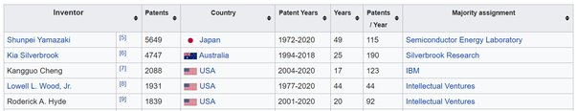
Pemegang paten dapat merupakan individu atau perusahaan. Berikut ini adalah 5 besar inventor dengan jumlah paten terbanyak. (Data sampai tahun 2020)

Slide 14
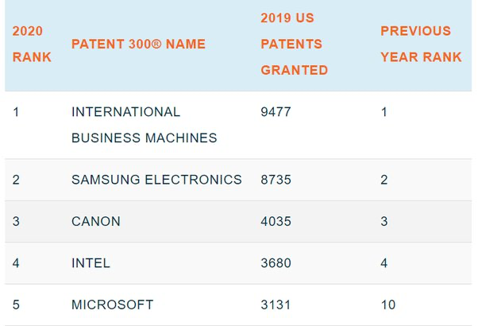
berikut ini adalah 5 besar dengan jumlah patent terbanyak. (Data sampai thn 2020)
Perhatikan bahwa, 5 besar pemegang paten dunia adalah perusahaan yang bergerak di bidang teknologi informasi.

Slide 15
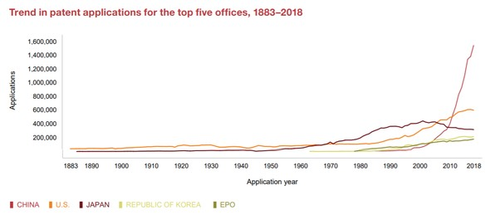

berdasarkan negara, dari tahun 1883 - 2018, negara dengan jumlah pendaftaran paten terbesar adalah sebagai berikut:

Slide 16
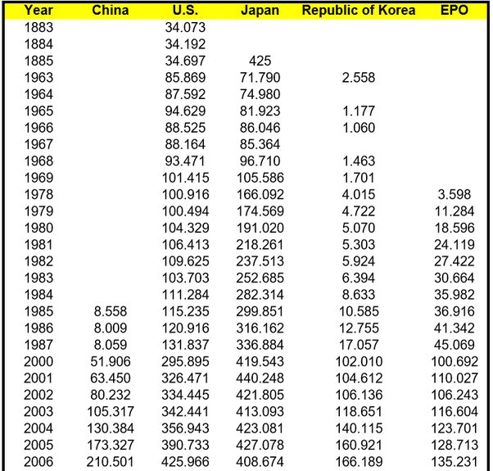
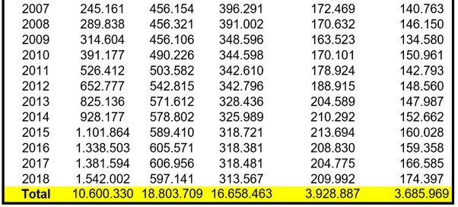
Dari 1883 hingga 1963, kantor paten Amerika Serikat adalah yang terdepan untuk permohonan paten dunia. Jumlah permohonan paten Jepang dan Amerika Serikat stabil hingga awal 1970-an, ketika Jepang mulai melihat pertumbuhan yang cepat - pola yang sama juga dapat diamati untuk Amerika Serikat dari tahun 1980 dan seterusnya. Di antara lima kantor teratas, Jepang melampaui Amerika Serikat pada tahun 1968 dan mempertahankan posisi teratas hingga 2005. Sejak awal 2000-an, jumlah permohonan paten yang diajukan di Jepang tren-nya menurun. Baik Kantor Paten Eropa dan Republik Korea telah mengalami peningkatan setiap tahun sejak awal 1980-an, demikian juga Cina sejak 1995. Cina melampaui Kantor Paten Eropa dan Republik Korea pada tahun 2005, Jepang pada 2010 dan Amerika Serikat pada 2011 - dan sekarang menerima jumlah permohonan paten terbesar di dunia.

